Slide 1
Цікаві факти про «людину» та «їжу»

Slide 2
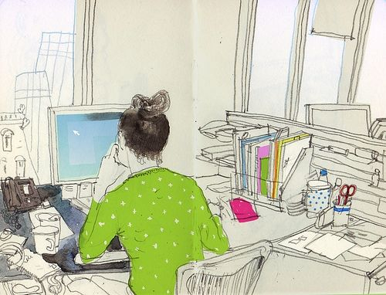
Людина споживає більшу кількість їжі,якщо їсть за компю`тером

Slide 3
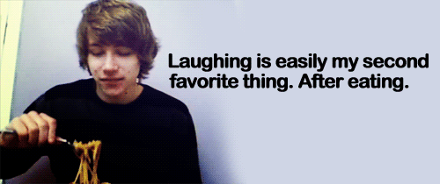

Slide 4
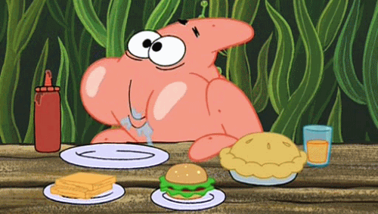

Slide 5
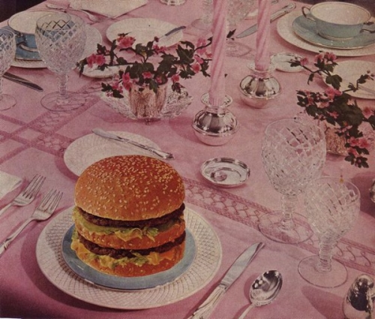
Міфи про їжу

Slide 6

Міф 1:
Роздільне харчування сприяє схудненню

Slide 7
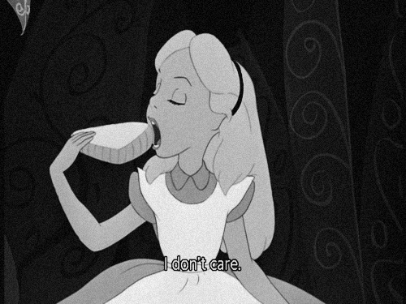
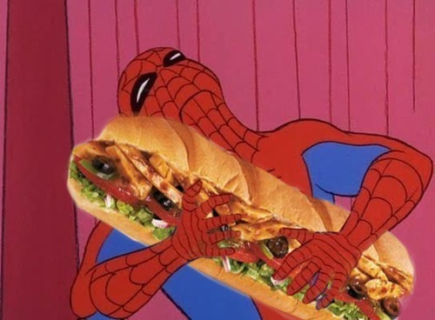

Slide 8
Міф 2:
Необхідно випивати 2 літра води в день

Slide 9
Міф 3:
Їсти після 6 вечора не можна

Slide 10
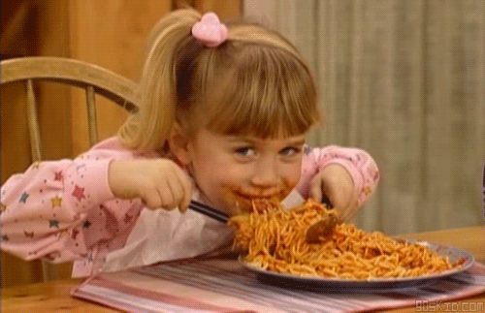
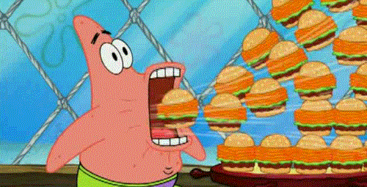

Slide 11
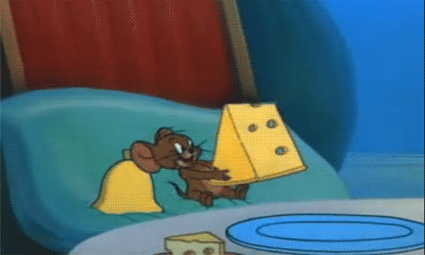

Slide 12
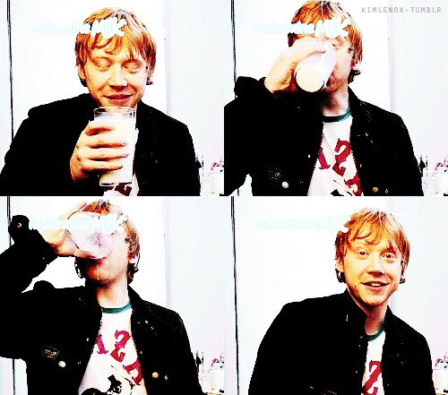
Чим корисний сміх?

Slide 13

Дякуємо за увагу!

